Slide 1
Limiti di funzioni per x che tende ad un numero

Slide 2
Andamento di funzioni per x che tende ad un numero
Esamino ora alcune funzioni da un altro punto di vista: studio l’andamento di y quando sostituisco ad x numeri sempre più vicini ad un dato numero.

Slide 3
Un video
Guarda un video per esaminare una prima situazione

Slide 4
Prima situazione

Slide 5
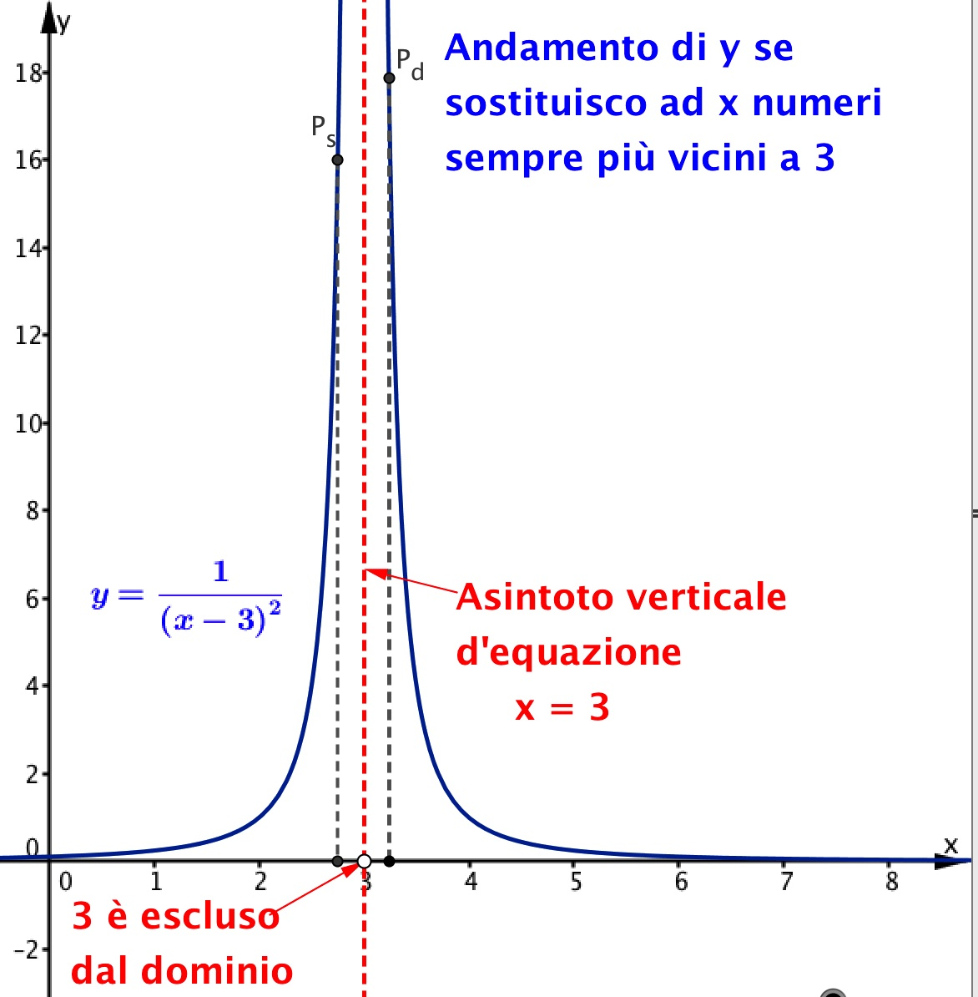
Limite +∞ per x che tende ad un numero
ESEMPIO
Il numero 3 è escluso dal dominio della funzione.
Posso sostituire ad x numeri sempre più vicini a 3 e ottengo:
al posto di y numeri positivi sempre più grandi;
il punto P della la curva sempre più vicino alla retta d’equazione x = 3, che è asintoto verticale.
Simbolo
“Il limite di y per x che tende a 3 è uguale a più infinito”

Slide 6
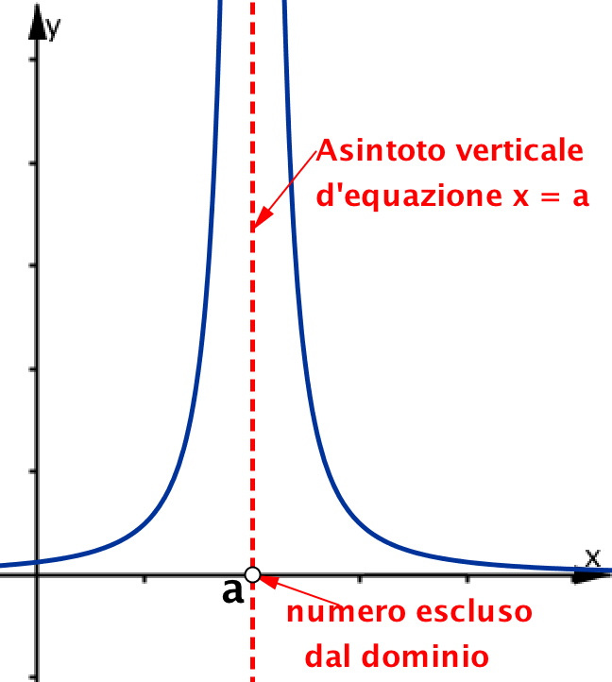
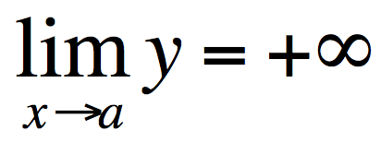
Limite +∞ per x che tende ad un numero
IN GENERALE
Il numero a è escluso dal dominio della funzione.
Posso sostituire ad x numeri sempre più vicini ad a e ottengo:
al posto di y numeri positivi sempre più grandi;
il punto P della la curva sempre più vicino alla retta d’equazione x = a, che è asintoto verticale.
Simbolo
“Il limite di y per x che tende ad a è uguale a più infinito”

Slide 7
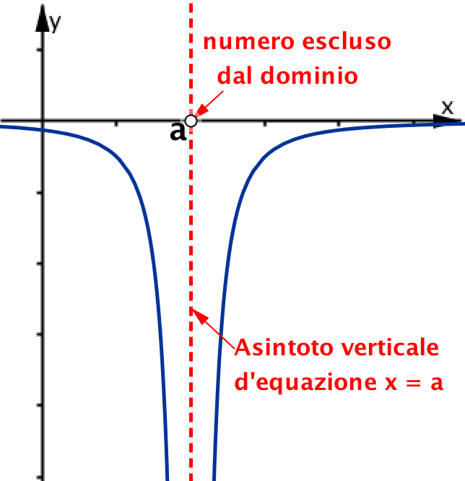
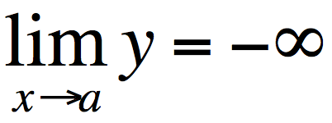
Limite −∞ per x che tende ad un numero
La simmetria rispetto all’asse x porta a una seconda situazione
Il numero a è escluso dal dominio della funzione.
Posso sostituire ad x numeri sempre più vicini ad a e ottengo:
al posto di y numeri negativi sempre più piccoli;
il punto P della la curva sempre più vicino alla retta d’equazione x = a, che è asintoto verticale.
Simbolo
“Il limite di y per x che tende ad a è uguale a meno infinito”

Slide 8
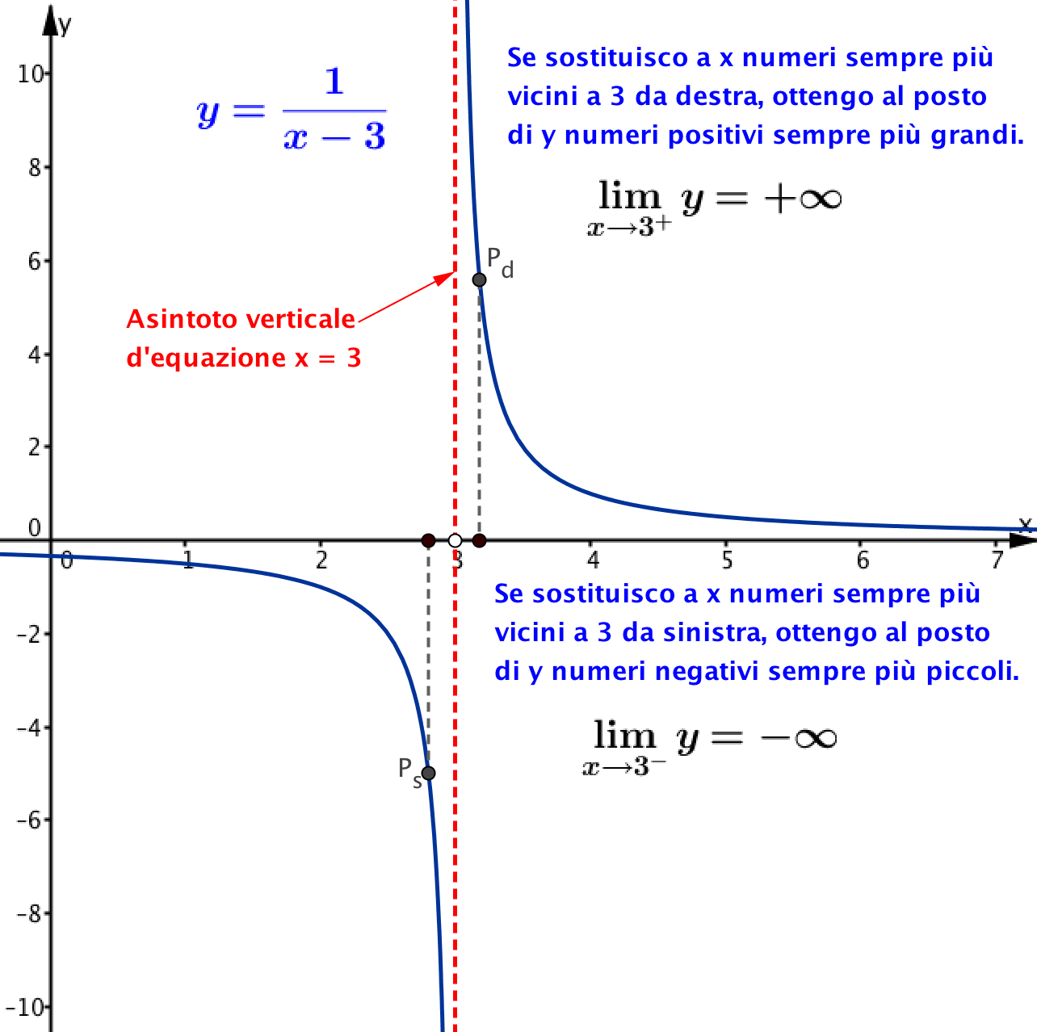
Limite destro e sinistro
“Il limite di y per x che tende a 3 da destra è uguale a più infinito”
“Il limite di y per x che tende a 3 da sinistra è uguale a meno infinito”

Slide 9
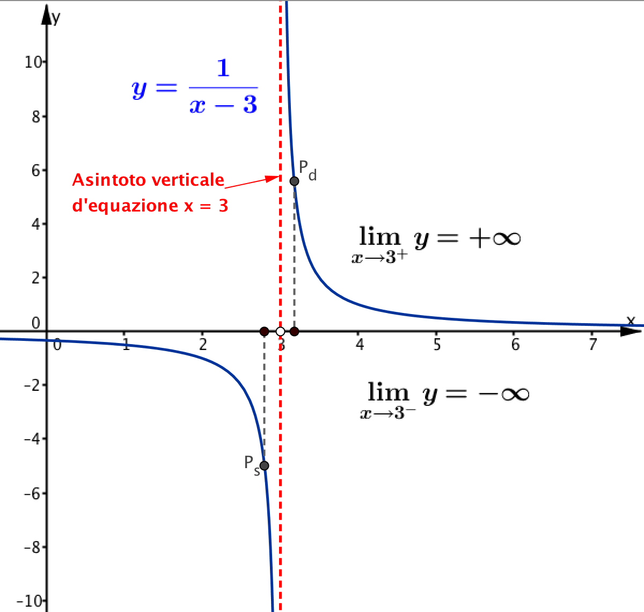
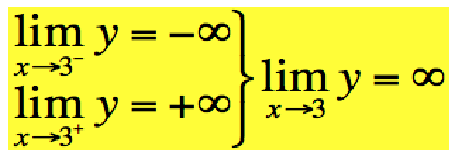
Simboli e formule
In questo caso bisogna distinguere il limite destro da quello sinistro.
Talvolta può essere utile sintetizzare i due limiti con la seguente scrittura.
Se sostituisco a x numeri sempre più vicini a 3, trovo al posto di y numeri sempre più grandi in valore assoluto.
Non interessa sapere se questi numeri sono positivi o negativi.

Slide 10
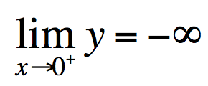
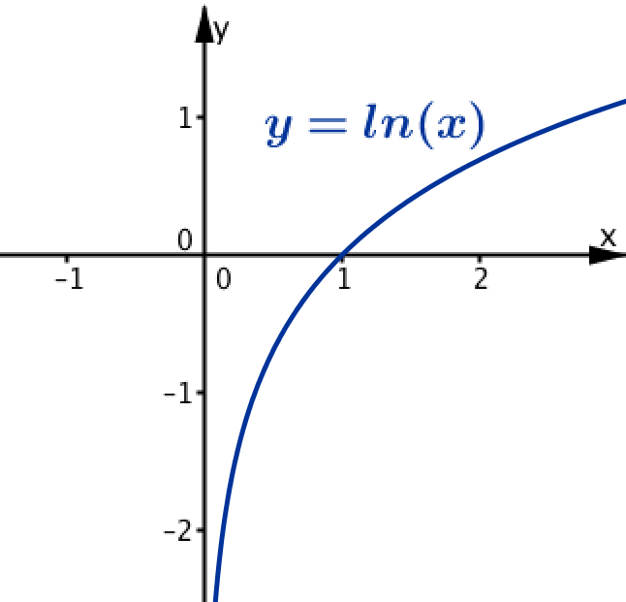
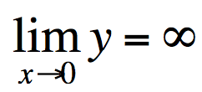
Attenzione agli errori di scrittura
SCRITTURA CORRETTA
ERRORE

Slide 11
Una nuova situazione
Guarda un altro video per studiare una nuova situazione

Slide 12
Un altro video

Slide 13
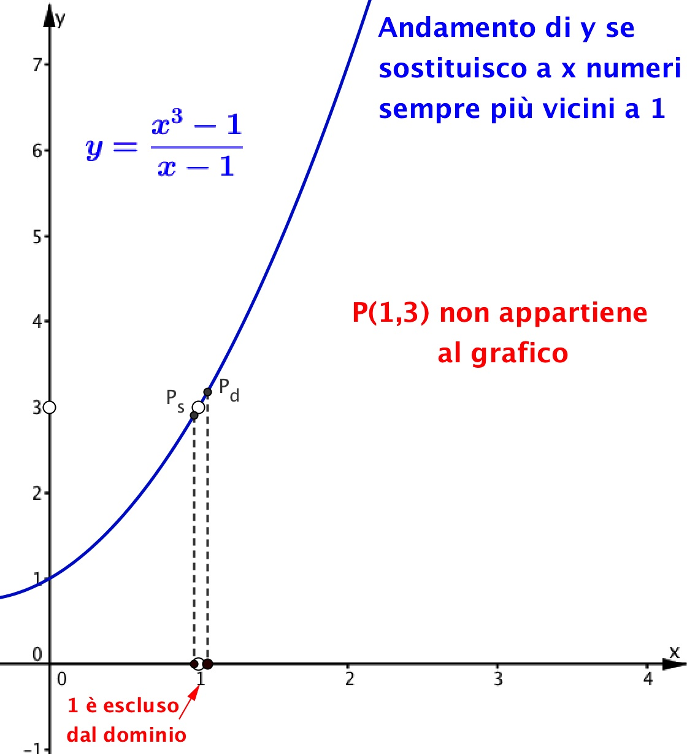
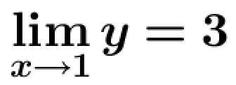
Limite L per x che tende ad un numero
ESEMPIO
Solo il numero 1 è escluso dal dominio della funzione.
Posso sostituire ad x numeri sempre più vicini a 1 e ottengo:
al posto di y numeri sempre più vicini a 3;
il punto sulla la curva si avvicina sempre più a P(1,3) .
Simbolo
“Il limite di y per x che tende a 1 è uguale a 3”

Slide 14
Due funzioni a confronto
Ricordo che
Perciò posso scrivere
Non posso dividere per 0

Slide 15
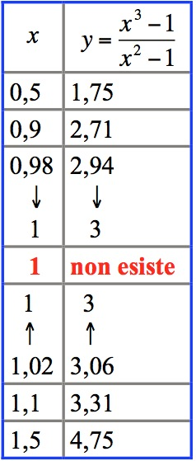
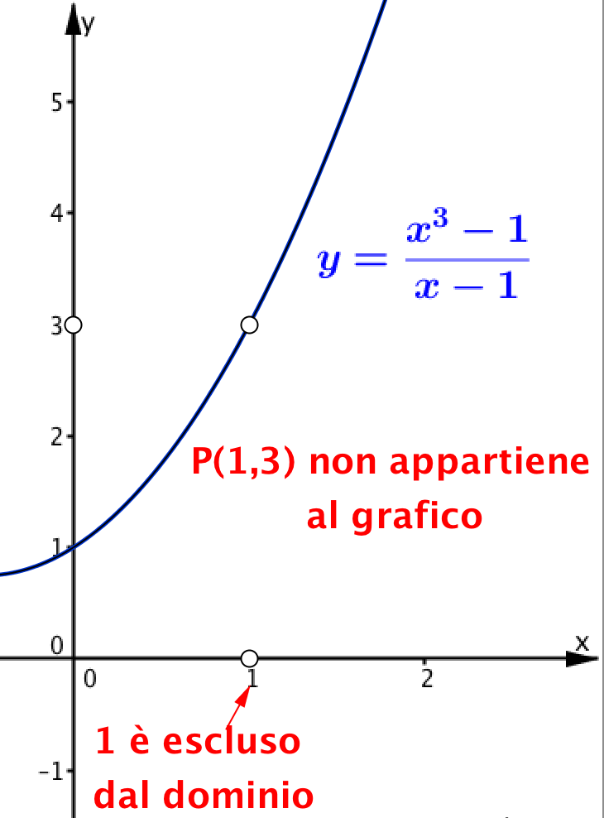
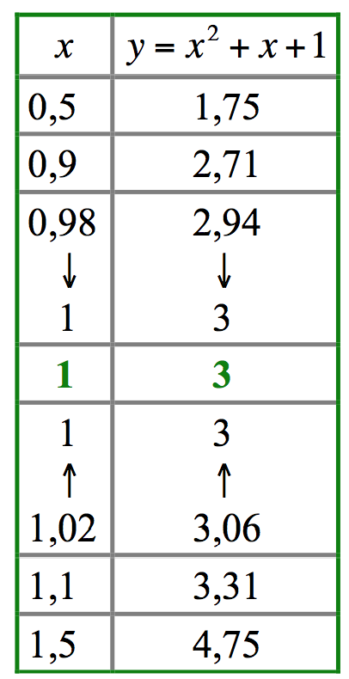
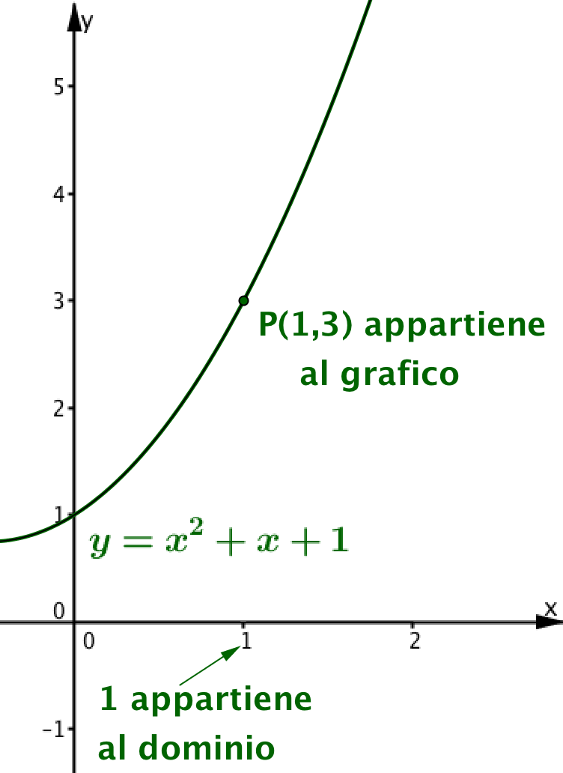
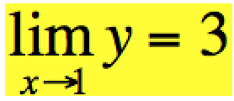
Due funzioni a confronto
La formula NON dà informazioni sul valore di y ottenuto se sostituisco ad x esattamente 1.

Slide 16
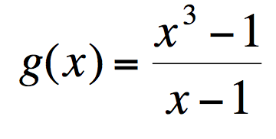
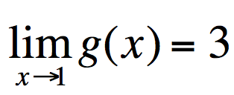
Simboli e formule a confronto
f(1) = 3
Non posso calcolare g(1)

Slide 17
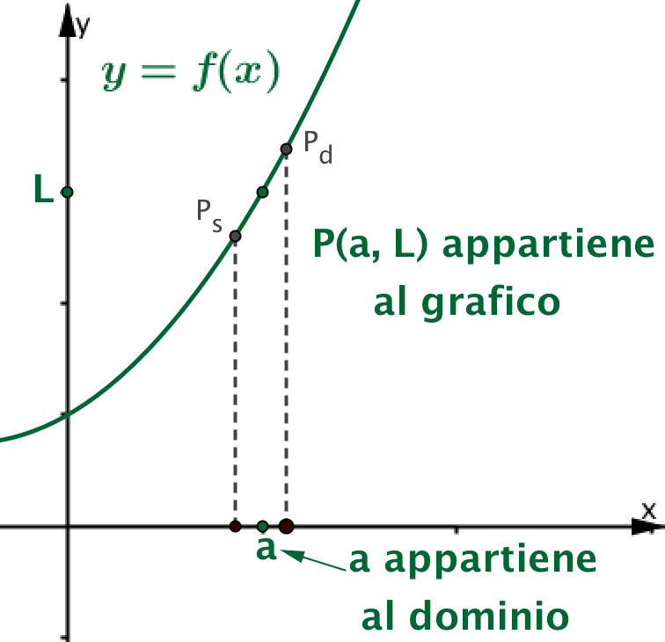
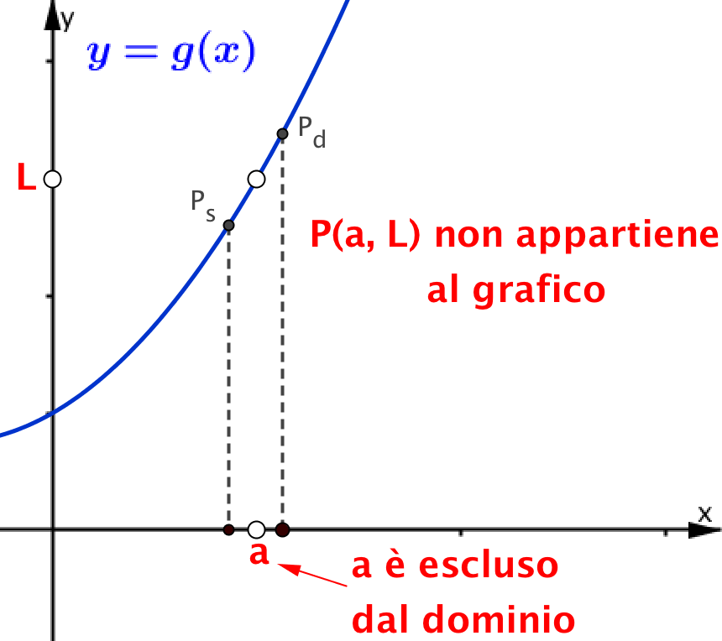
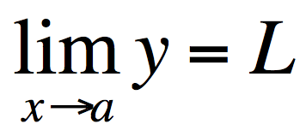
Limite L per x che tende a un numero
IN GENERALE
Se sostituisco ad x numeri sempre più vicini ad a, ottengo al posto di y numeri sempre più vicini ad L.

Slide 18
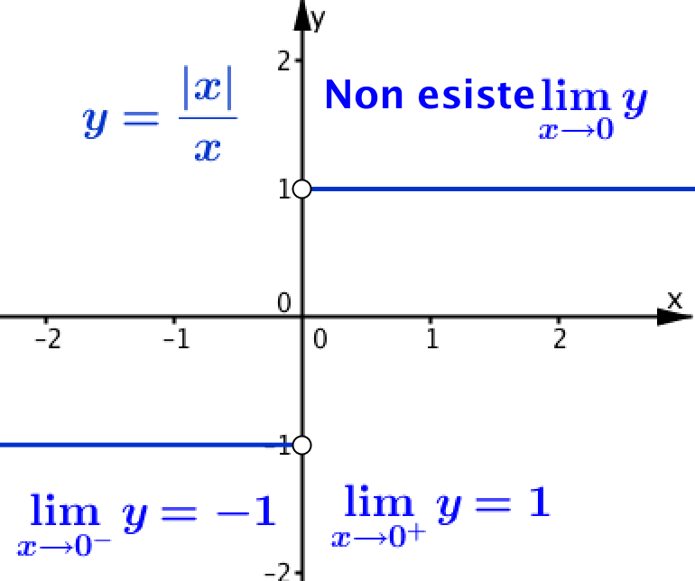
In quali casi non esiste il limite per x che tende ad un numero?
ESEMPIO
Il limite destro per x che tende a 0 è diverso dal limite sinistro

Slide 19
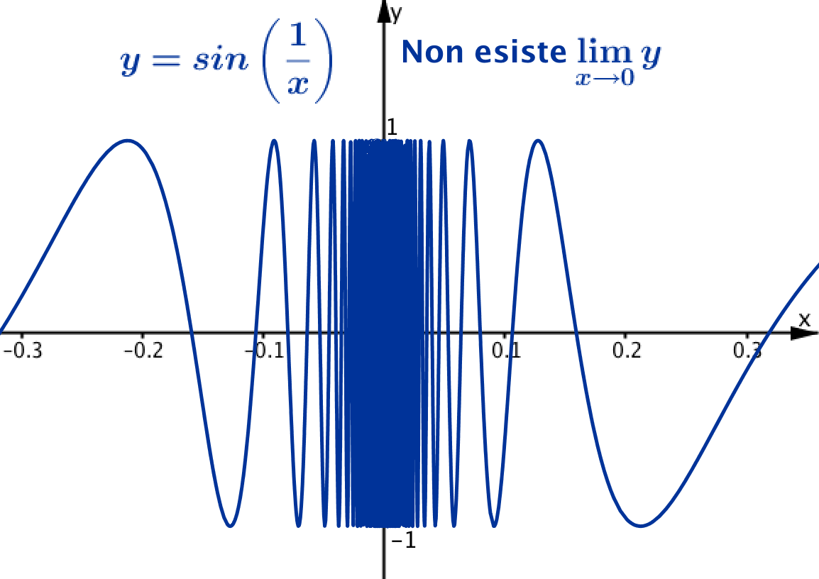
In quali casi non esiste il limite per x che tende a un numero?
ESEMPIO
Se x si avvicina sempre più a 0, y continua a oscillare fra -1 e 1.

Slide 20
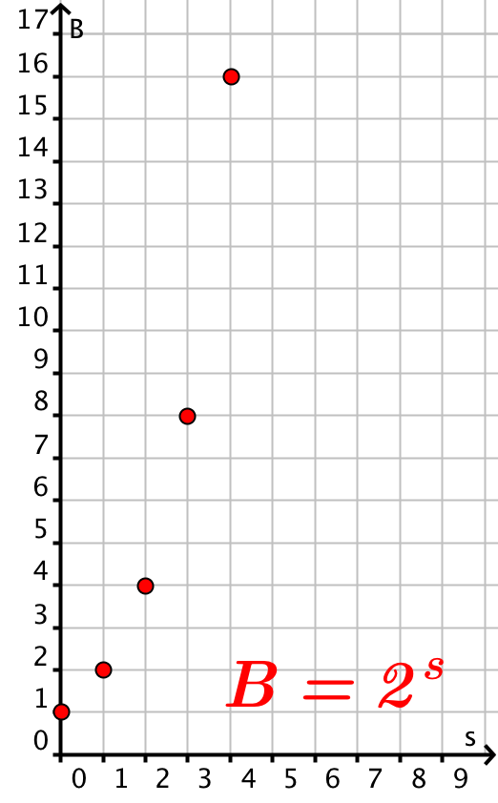
In quali casi non posso calcolare il limite per x che tende a un numero?
ESEMPIO
Posso calcolare il limite di B per s che tende a 3?
Numero di scissioni s | Numero di batteri B
0 | 1
1 | 2
2 | 4 = 2²
3 | 8 = 2³
10 | 2¹⁰
B = 2^{s}
Dominio: insieme N dei numeri naturali Codominio: insieme N dei numeri naturali

Slide 21
In quali casi non posso calcolare il limite per x che tende a un numero?
ESEMPIO
Posso calcolare il limite di B per s che tende a 3?
NO
Perché non posso sostituire a s numeri sempre più vicini a 3:
non trovo nessun numero naturale fra 2 e 3 o fra 3 e 4.
B = 2^{s}
Dominio: insieme N Codominio: insieme N

Slide 22
Attività
Completa la scheda di lavoro per riflettere su quello che hai imparato con la presentazione.

Slide 23
Che cosa hai trovato

Slide 24
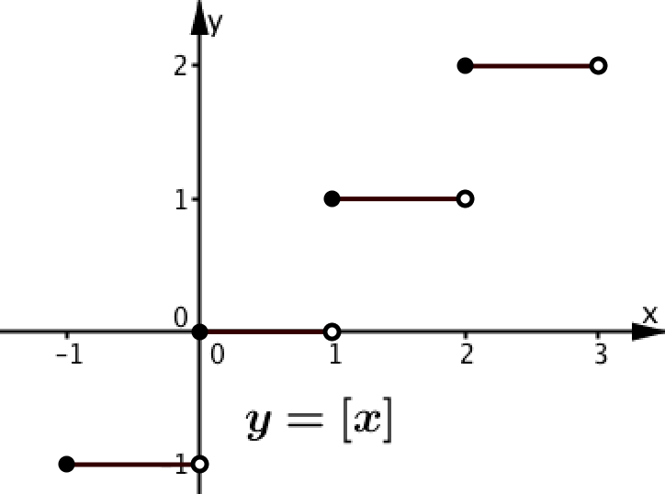
Quesiti 1, 2, 3
Funzione 1
f. Se sostituisco ad x numeri sempre più vicini a 2 da sinistra, trovo le y che sono sempre più vicine a 1.
d. Se sostituisco ad x numeri sempre più vicini a 2 da destra, trovo le y che sono sempre più vicine a 2.
h. Per x che tende a 2 il limite destro è diverso dal limite sinistro.

Slide 25
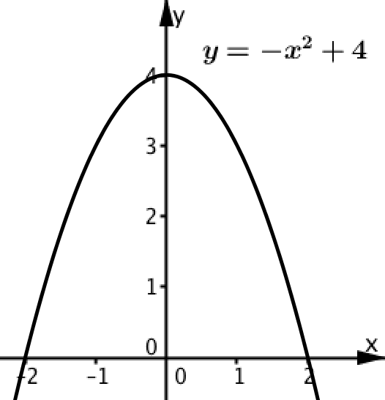
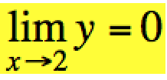
Quesiti 1, 2, 3
Funzione 2
c. Se sostituisco ad x numeri sempre più vicini a 2, trovo le y che sono sempre più vicine a 0.

Slide 26
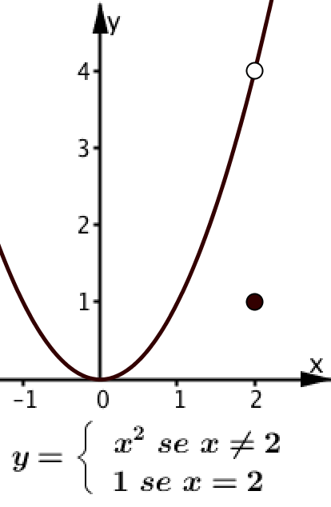
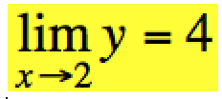
Quesiti 1, 2, 3
Funzione 3
e. Se sostituisco ad x numeri sempre più vicini a 2, trovo le y che sono sempre più vicine a 4.

Slide 27
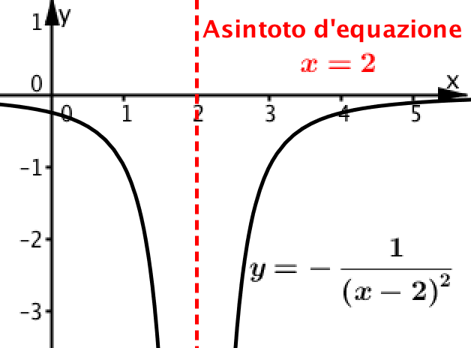
Quesiti 1, 2, 3
Funzione 4
b. Se sostituisco ad x numeri sempre più vicini a 2, trovo le y che sono numeri negativi sempre più piccoli.

Slide 28
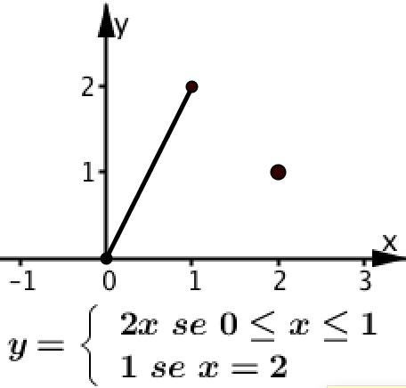
Quesiti 1, 2, 3
Funzione 5
g. Non posso sostituire ad x numeri sempre più vicini a 2, perché il dominio non comprende questi numeri.
Non ci sono numeri che appartengono al dominio né fra 1 e 2, né dopo 2.

Slide 29
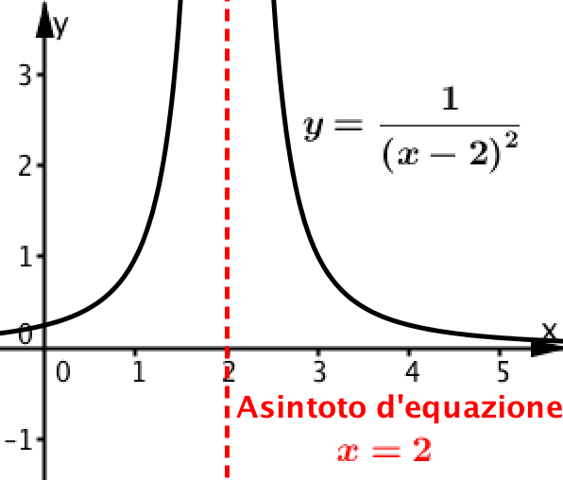
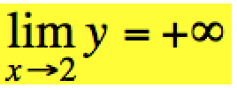
Quesiti 1, 2, 3
Funzione 6
a. Se sostituisco ad x numeri sempre più vicini a 2, trovo le y che sono numeri positivi sempre più grandi.

Slide 30
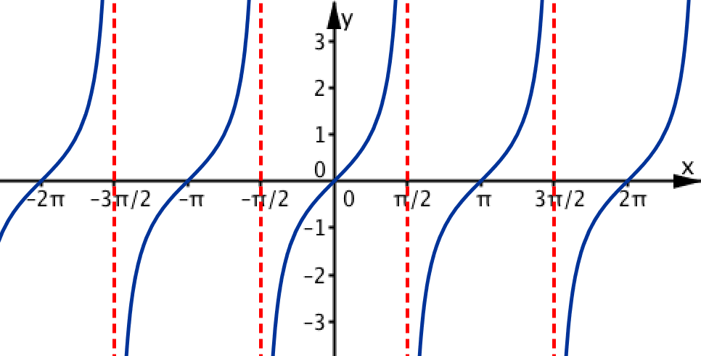
Quesito 4
4. Il grafico di una funzione può avere più di un asintoto verticale? Sì
y = tanx
Il grafico di y = tanx ha infiniti asintoti verticali

Slide 31
Quesito 5
5. Il grafico di una funzione può attraversare un asintoto verticale? No
Il numero a non fa parte del dominio della funzione, perciò non posso trovare un punto del grafico con ascissa a.

Slide 32
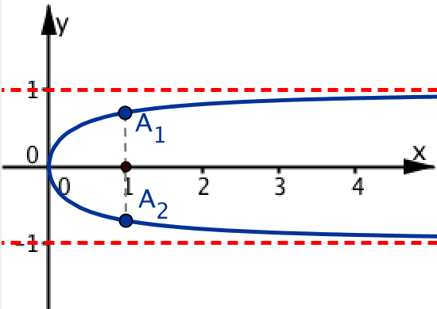
Quesito 6
6. Il grafico di una funzione può avere più di un asintoto orizzontale per x che tende a +∞? NO
Non corrisponde ad ogni x una sola y
Una curva con due asintoti orizzontali per x che tende a +∞ non può essere il grafico di una funzione.

Slide 33
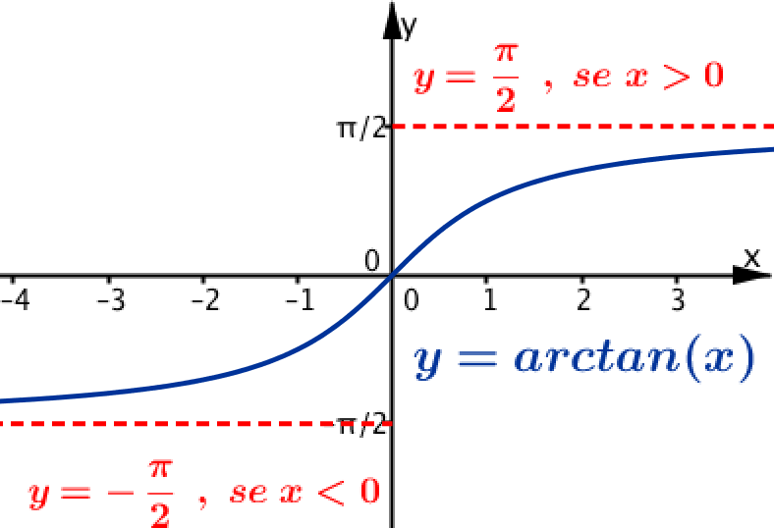
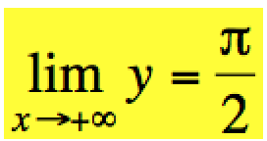
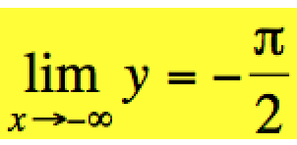
Quesito 6
Però il grafico di una funzione può avere due diversi asintoti, uno per x che tende a +∞ e l’altro per x che tende a −∞

Slide 34
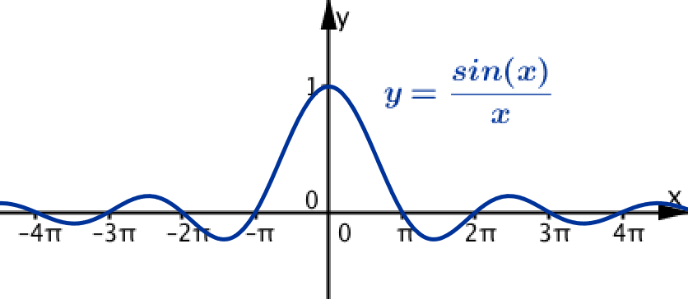
Quesito 7
7. Il grafico di una funzione può attraversare il suo asintoto orizzontale? SI
Non trovo una condizione che impedisce al grafico di tagliare l’asintoto, mentre ‘ci si avvicina sempre più’.

Slide 35
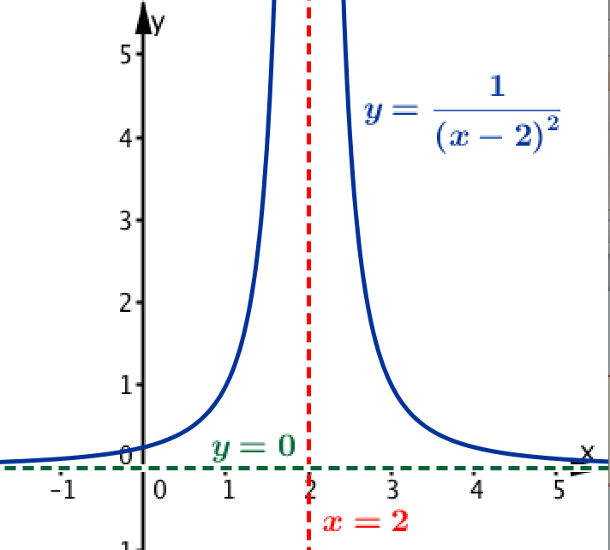
Quesito 8
8. Il grafico di una funzione può avere un asintoto orizzontale e uno verticale? SI

